Slide 1

Gv: Võ Thị Loan

Slide 2
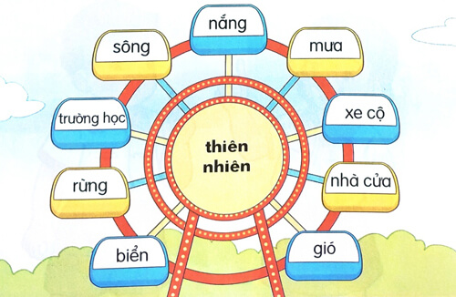
3. Chọn từ ngữ chỉ thiên nhiên:

Slide 3
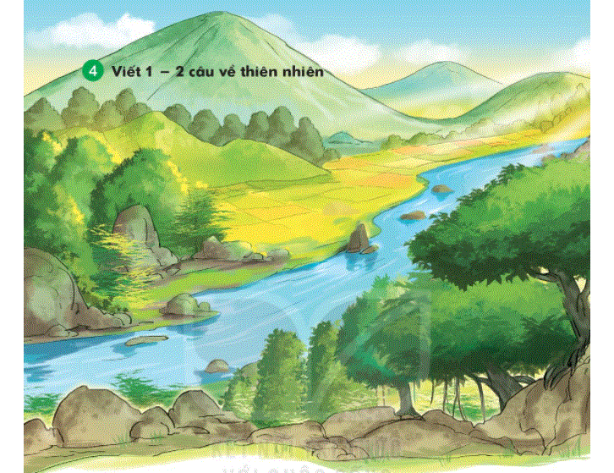

Slide 4


